Slide 1
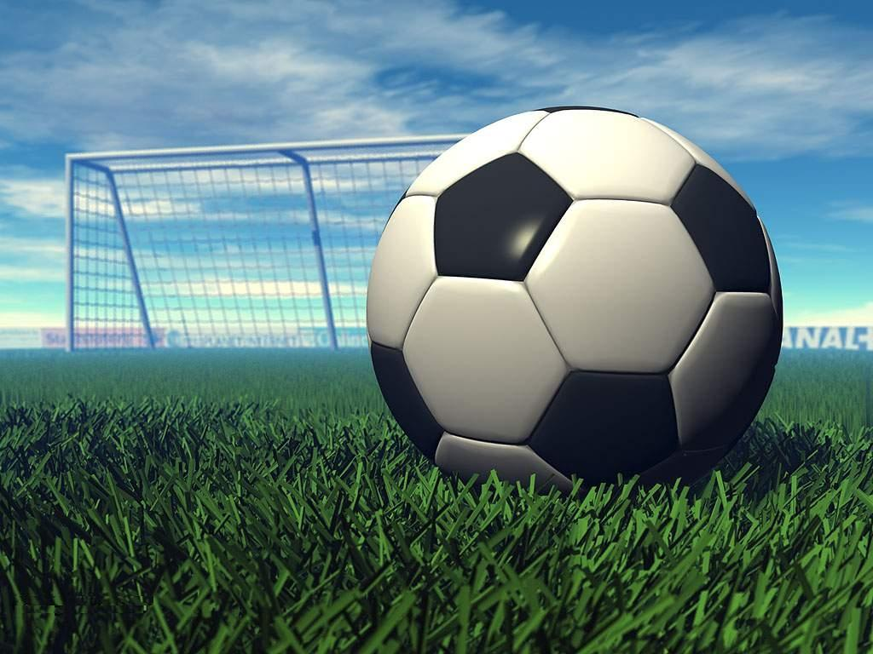
Футбол

Slide 2
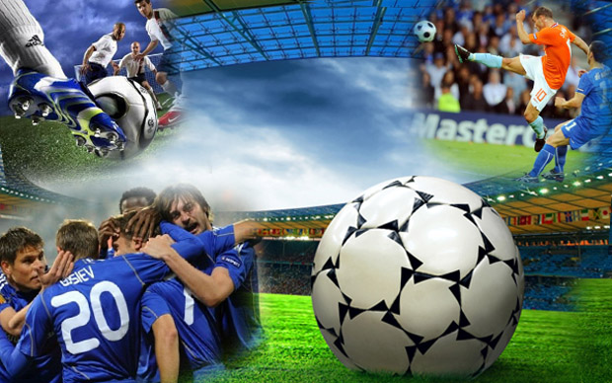
Футбо́л — командный вид спорта, в котором целью является забить мяч в ворота соперника ногами или другими частями тела (кроме рук) большее количество раз, чем команда соперника. В настоящее время самый популярный и массовый вид спорта в мире.

Slide 3
История футбола
В игры с мячом играли во многих странах. В Китае такая разновидность называлась Чжу-Кэ. В древней Спарте игра называлась «Эпискирос», а в Древнем Риме «Харпастум». Где-то вНовое время в Брянских землях проводились игры, инвентарём которых был кожанный мяч, размером с человеческую голову, набитый перьями. Эти состязания наименовались как «шалыга» и «кила». Примерно в XIV веке итальянцы изобрели игру «Кальчо». Именно они завезли эту игру на Британские острова.

Slide 4
Первые правила
В XIX веке футбол в Англии приобрёл популярность сравнимую с крикетом. В него играли в основном в колледжах. Но в некоторых колледжах правила разрешали ведение и передачу мяча руками, а в других напротив, запрещалось. Первая попытка создать единые правила была предпринята в 1846 году, когда встретились представители нескольких колледжей.В 1855 году был основан первый специализированный футбольный клуб — «Шеффилд». В 1863 году после долгих переговоров был принят свод правил Футбольной Ассоциации Англии. Также были приняты размеры поля и ворот. А в 1871 году был основан Кубок Англии — старейший футбольный турнир в мире.

Slide 5
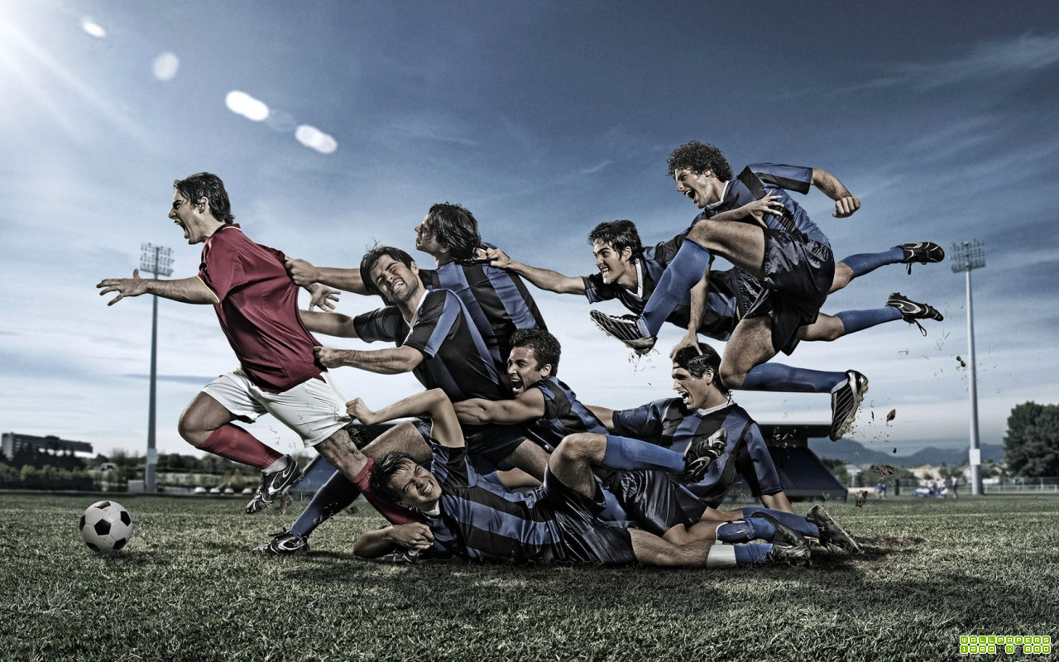
В 1891 году было принято правило опенальти. Но сначала пенальти билось не с точки, а с линии, которая также как и сейчас находилась на расстоянии 11 метров от ворот.

Slide 6
Легализация профессионализма и распространение по планете
В 80-х годах XIX века футбол стал популярен в обществе. Число клубов в Футбольной ассоциации превышало 100.
В начале 1884 года клуб «Аптон Парк» обвинил «Престон Норт Энд» в том, что футболистам этого клуба платят зарплату. Президент «Престона» Уильям Саддел также это признал. Клуб был исключён из ФА. А в 1885 году Футбольная ассоциация всё-таки разрешила платить футболистам зарплату. Это привело к созданию первой в мире регулярной Футбольной лиги. 30 ноября 1872 года был проведён первый в истории международный матч. Он прошёл между сборными Англии и Шотландии. В 1904 году в Париже была основана ФИФА, управляющая организация в футболе.

Slide 7
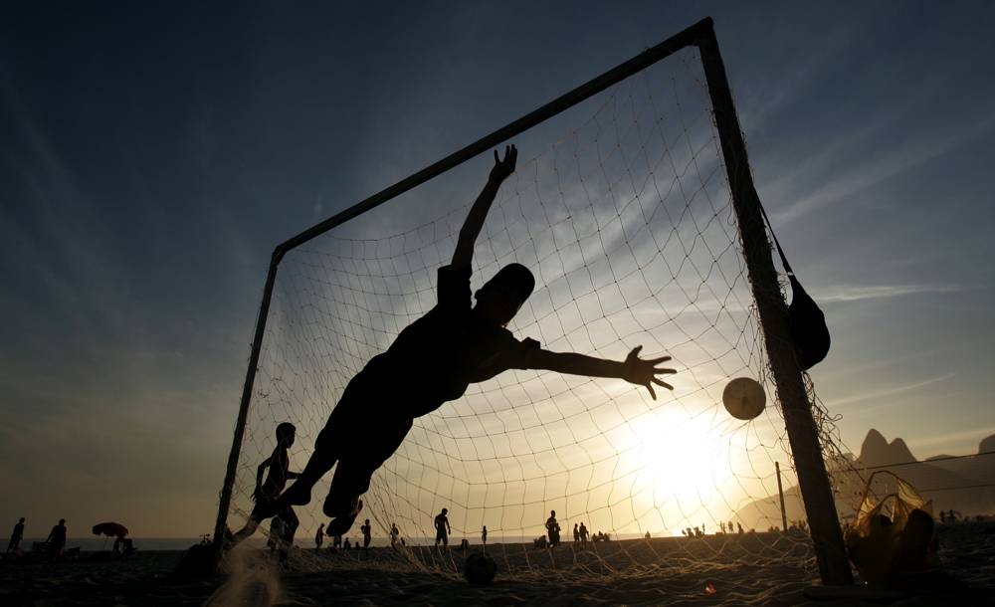
Правила игры
Есть 17 официальных правил игры, каждое из которых содержит список оговорок и руководящих принципов. Правила игры публикуются в ФИФА, но поддерживаются Международным советом футбольных ассоциаций (IFAB)

Slide 8
Каждая команда состоит максимум из одиннадцати игроков (без учета запасных), один из которых должен быть вратарём. Правила неофициальных соревнований могут уменьшить количество игроков, максимум до 7.
Отдельная футбольная игра называется матч, который в свою очередь состоит из двух таймов по 45 минут. Пауза между первым и вторым таймами составляет 15 минут, в течение которой команды отдыхают, а по её окончании меняются воротами.
Цель игры — забить мяч в ворота противника, сделать это как можно большее количество раз и постараться не допустить гола в свои ворота. Матч выигрывает команда, забившая большее количество голов.

Slide 9
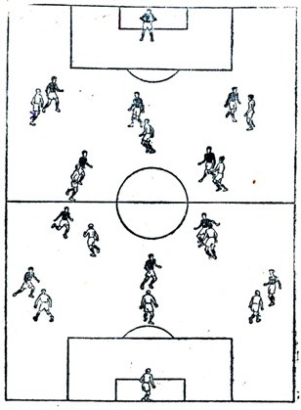
Тактика
Для игры в футбол нужна скорость, сила и мастерство.
Во многих клубах мира действуют схемы с позицией «либеро» или «чистильщика». Он располагается за центральными защитниками и исправляет их оплошности. Эта схема впервые был опробована Элинио Эррерой во время его работы в «Интернационале».

Slide 10
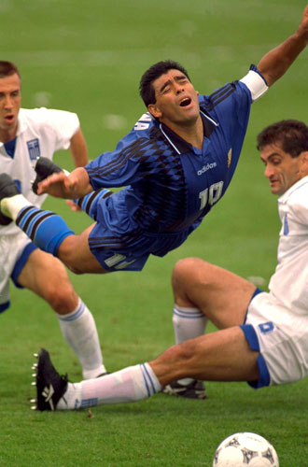
Во время работы Ринуса Михелса в «Аяксе», появилось понятие «тотальный футбол». Это означает, что игроки могут меняться позициями на поле в зависимости от обстоятельств. За счёт этого «Аякс» и сборная Нидерландов, которую впоследствии тренировал Ринус, добивались больших успехов

Slide 11
Футбол в мире
Согласно заявлению ФИФА, в 2001 году в футбол на планете играло около 250 миллионов человек. Из них более 20 миллионов — женщины. Зарегистрировано около 1,5 миллиона команд и 300 000 профессиональных клубов.
Однако количество футболистов в той или иной стране вовсе не говорит о качестве футбола в разных частях мира. Так, чемпионаты мира по футболу выигрывали исключительно европейские и южноамериканские сборные, а в Уругвае, который является двукратным победителем Кубка мира ФИФА, живёт меньше человек, чем в России зарегистрировано футболистов.

Slide 12
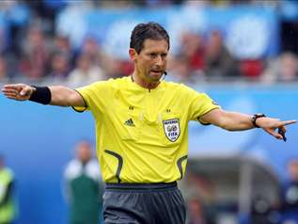
Судьи
Перед матчем судьи должны проверить сетку ворот и разметку футбольного поля и провести анализ погодных условий. После игры судьи пишут протокол, в котором объясняют все свои решения.
Помощники судьи
Помимо главного судьи в футболе есть ещё и боковые арбитры. Они помогают определить положение "вне игры. Также они могут сказать главному судье в ситуации, когда он не увидел нарушение правил или гол. В 2012 году УЕФА добавил арбитра за воротами.

Slide 13
Соревнования
Соревнования по футболу, как и в любом другом виде спорта — важная составляющая игры. Соревнование организуется федерацией, для каждого турнира составляется регламент, в котором обычно определяют состав участников, схему турнира, правила определения победителя при равенстве очков и какие-то отклонения от правил, например количество замен. Соревнования делятся на внутренние и международные, которые в свою очередь разделяются на клубные и национальных сборных. Футбольные турниры собирают десятки тысяч зрителей на трибунах стадиона и многомиллионные аудитории по телевидению.

Slide 14
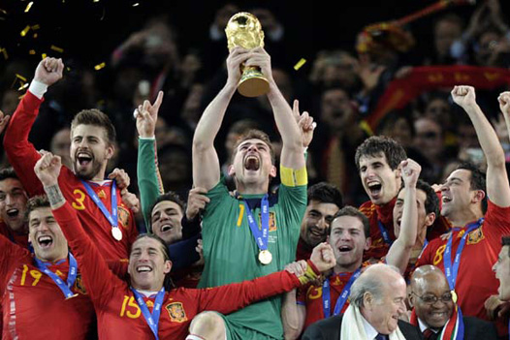
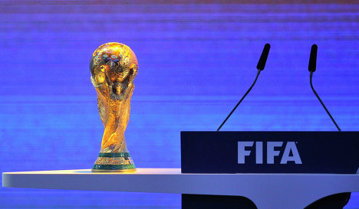
Наиболее известными соревнованиями являются:
Проводимые ФИФА:
Национальных сборных
Чемпионат мира
Кубок конфедераций
Олимпийские игры
Клубные
Клубный чемпионат мира ФИФА
Проводимые УЕФА:
Национальных сборных
Чемпионат Европы
Клубные
Лига чемпионов УЕФА
Лига Европы УЕФА
Суперкубок УЕФА

Slide 15
Разновидности футбола
Существует множество разновидностей футбола, в том числе: мини-футбол (играются в зале на специальном покрытии), шоубол (играется в адаптированной хоккейной коробке с искусственным покрытием), дворовый футбол (играется на любом покрытии на полях любого размера любым количеством людей), пляжный футбол (играется на песке), «речной футбол» (по колено в воде, ежегодный турнир в английском г. Бёртон), «болотный футбол» (играется на болоте), футбольный фристайл(заключается в исполнении всевозможных финтов и трюков), рашбол (играется на поле, разделенном на зоны вратаря, штрафного удара, атаки, защиты и нейтральной), футдаблбол (играется двумя мячами).
Также существуют виртуальный и настольный футбол как спортивные игры и футбол на бумаге как логическая игра.
Поскольку популярность футбола очень высока, существует много игр, имитирующих футбол.

Slide 16
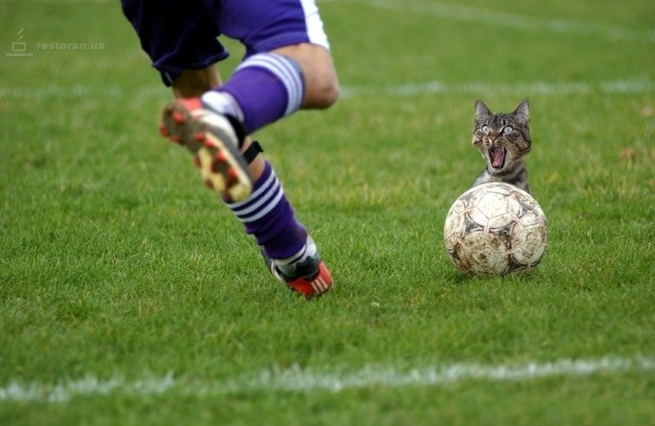
Интересные факты
В Лондоне действует Национальный музей футбола, в котором показывают пятнадцатиминутные фильмы о выдающихся матчах прошлого, также в залах музея есть восковые фигуры знаменитых игроков.

Slide 17
СПАСИБО ЗА ВНИМАНИЕ!

